Slide 1
Leerbedrijfjes

Slide 2
Leerbedrijfjes Zelf Organiseren
Lessen in Ondernemerschap:
Niet alleen: het leren schrijven van een ondernemingsplan
het goed opzetten van de administratie
Maar ook vooral vaardigheden aanspreken ( 21^{e _} eeuwse vaardigheden)
Zoals het ontwikkelen van soft skills als :
ondernemend gedrag, samenwerken, creatief denken, probleem oplossen en
communicatieve vaardigheden zoals : klantcontact, verkopen

Slide 3
Hoe pak je dat aan ?
Grote verschillen in aanpak binnen scholen (ook de VBS scholen)
Voorbeelden van bestaande routes en oplossingen

Slide 4
Wat is een leerbedrijfje
Een groep leerlingen die tijdelijk goederen of diensten( inkopen en verkopen)
als onderdeel van een project op school
De leerbedrijfjes blijven maximaal één schooljaar bestaan en worden daarna geliquideerd.

Slide 5
Uit een enquete onder VBS scholen
Vooral in de bovenbouw
In de onderbouw vaak een voorbereiding
Vaak met zelf-ontwikkeld materiaal
Voorbeelden:
Oefenen met Presentaties, Communicatieve vaardigheden,

Slide 6
TiPS als voorbereiding Leerlingbedrijfjes
In de Onderbouw/Bovenbouw
Op de VBS-site
Test Ondernemerschap: http://www.econnet.nl/business_test1.html
Kwaliteitenspel: http://www.econnet.nl/business_test2.html
Business-Game: http://www.econnet.nl/business_game.html
Serious Ondernemersgame:
Plaza Challenge https://www.plazachallengeschool.nl/, Bizzkidz, https://bizzkidz.nl/

Slide 7
Filmpjes en Interactive software
Klantbenadering: Herman Finkers:
https://www.youtube.com/watch?v=v51mLy12wQI
Virtual Skillslab: https://www.youtube.com/watch?v=h6Cpzt_UK8A
Brengt de beroepspraktijk in school, in realistische en interactieve simulaties gaan de leerlingen aan de slag
Hospitality Game, retail om klantbenadering te leren
Kassatrainer: Training kassamedewerker
Warehousetrainer: logistiek, magazijnwerk

Slide 8
Uitvoering In de Bovenbouw
Groepjes van 3-6 leden
Soms gekozen op grond van gezamenlijke interesse in een product, of via ll. die goed matchen ( via test de 6 hoedjes van bono)
Schrijven van een ondernemingsplan, doen marktonderzoek, maken van promotiemateriaal.
Startkapitaal: contant of bankrekening
School stelt geld beschikbaar per bedrijfje(lening)
Aandeelhouders , vergadering met pitch van product

Slide 9
Beoordeling Functioneren
Winst van Ondergeschikt belang
GO/NO GO wel belangrijk, goed opgezet plan
Profielwerkstuk , Presentatie en/of Evaluatie
Rubric: Aanpak, Kansen zien, Proces, Samenwerking, Ondernemendheid, (SLO)
Tussentijds : ijkpunten, eigen initiatief, samenwerking, ondernemingsplan( Canvas),
Etalage, promotiemateriaal, social-media beheer, voorraadbeheer, administratie

Slide 10
Hulpmiddel beoordeling
SLO Rubrics Samenwerken

Slide 11
SLO Rubrics Plannen

Slide 12
SLO KritIsch Denken
Houding -1 | Heeft geen onderzoekende houding en heeft geen vertrouwen in het eigen vermogen tot redeneren | Heeft soms onderzoekende houding, wil dan wel geïnformeerd zijn en heeft beperkt vertrouwen in het eigen vermogen tot redeneren | Heeft regelmatig onderzoekende houding, wil dan goed geïnformeerd zijn en heeft vertrouwen in het eigen vermogen tot redeneren | Heeft een onderzoekende houding, wil altijd graag goed geïnformeerd zijn en heeft vertrouwen in het eigen vermogen tot redeneren
Houding -2 | Staat niet open voor andere denkwijzen, accepteert niet dat iemand een andere mening kan hebben en is onzorgvuldig in oordelen | Staat soms open voor andere denkwijzen, accepteert soms dat iemand een andere mening kan hebben, gaat daar niet altijd respectvol mee om en is niet altijd zorgvuldig in oordelen | Staat regelmatig open voor andere denkwijzen, accepteert regelmatig dat iemand een andere mening kan hebben, gaat daar vaak respectvol mee om en is meestal zorgvuldig in oordelen | Staat open voor andere denkwijzen, accepteert dat iemand een andere mening kan hebben, gaat daar respectvol mee om en is zorgvuldig in oordelen

Slide 13
Welk Leerbedrijf past ?
Doel :
1. Kennismaken met zaken die passen bij het runnen van een onderneming
Wet- en regelgeving, KVK , ondernemersvaardigheden , bankrekening, boekhouding
2. Nadruk op het ontwikkelen van ondernemend gedrag en kansen leren zien
Verschillende manier van uitvoeren, projecten van één dag tot enkele weken

Slide 14
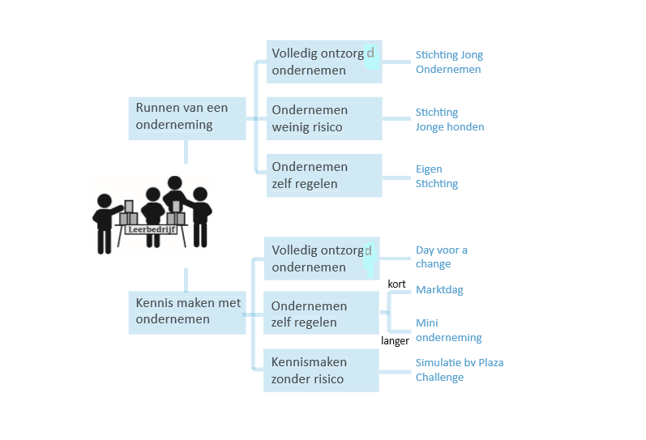
Hoe ?
Aanvulling
Prodico
VMBO-UP

Slide 15
TIPS
Kies wat bij de school en de leerlingen past
Ondernemen is Doen!!
Begin klein en ontdek wat goed en minder goed gaat en trek daar lering uit voor volgende jaren
Geef leerlingen ruimte maar ook kader
Vul voordat je begint voor je school een docenten Canvas formulier in( Prodico)
In plaats van een ondernemingsplan kan een simpeler Canvas formulier ook

Slide 16
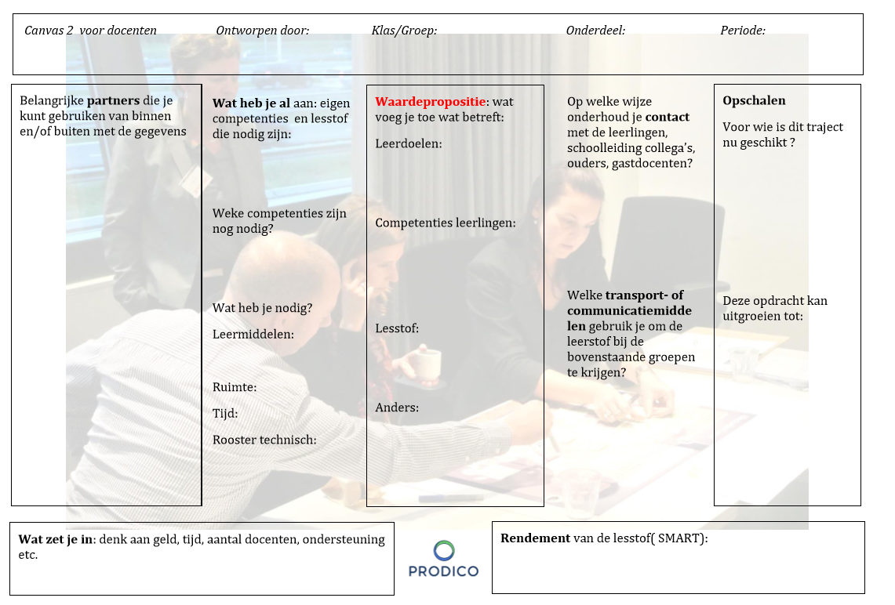

Slide 17
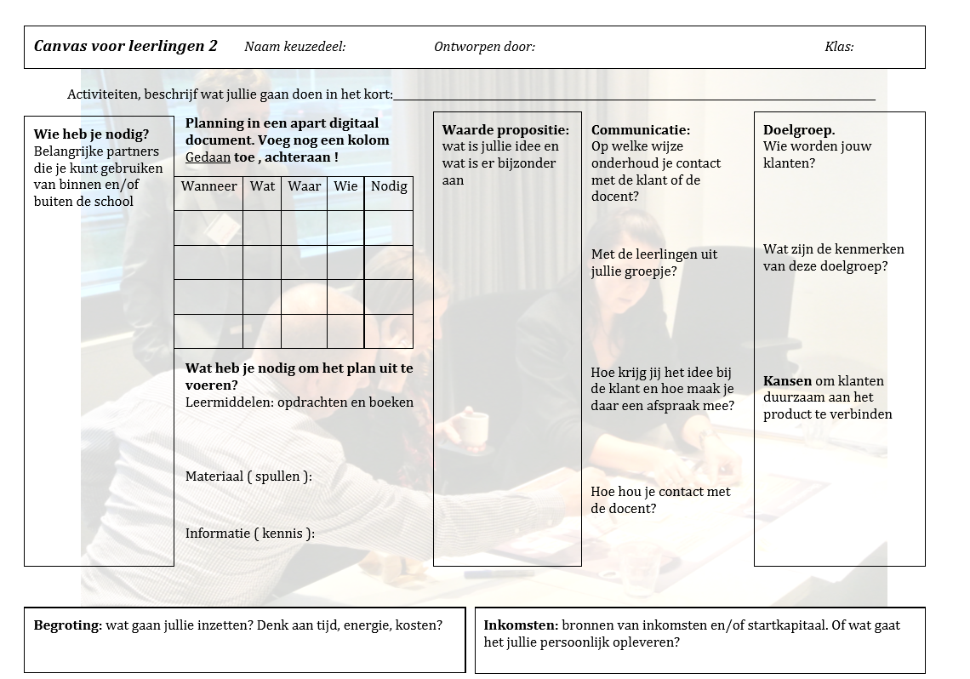

Slide 18
Ondernemers,
Belastingdienst, KVK en Verzekeringen
Zoveel mogelijk ondernemers bij het project betrekken, werkt !!
Schoolprojecten worden door de belastingdienst in veel gevallen niet gezien als deelnema aan het economisch verkeer: geen afdracht BTW
In de meeste gevallen is de school verzekerd , buitenschoolse activiteiten
Fioretti College Hillegom, heeft een eigen stichting opgericht die alles ondervangt

Slide 19
Vragen vanuit de Groep !!
Waar zit je mee in het proces?
Welke Tips kun je met ons delen?
Welke Tips kun je de VBS geven over de begeleiding.
Welke boeken of ander materiaal voor ondersteunende theorie gebruik je?
Heb je behoefte aan een helpdeskfunctie binnen de VBS ?
Heb je behoefte aan bezoek van een medewerker van de VBS ?

Slide 20
Bijscholing Economie en Ondernemen
Via bijscholingvmbo.nl
Ondernemen(d) onderwijs arrangeren
VMBO Up!: start een pop up winkel met jouw klas
Training Marktonderzoek en opbouw en inzet netwerk
Facebookpagina voor actuele ontwikkelingen
https://www.facebook.com/groups/vmboeconomieenondernemen/

